Slide 2
Aftrap

Slide 3
Lesprogramma dit blok
Les 1: Insecten en hormonen
Les 2: Schimmels
Les 3: Virussen
Les 4: Bacterie
Les 5: Plantweerbaarheid
Les 6: Biostimulanten
Les 7: Herhaling
Kerstvakantie
Les 8: Toets

Slide 4
Lesprogramma vandaag
Herhaling
Wat zijn Bio-stimulanten?
Hoe werken Bio-stimulanten?
Criteria voor Bio-stimulanten
Voorbeelden van Bio-stimulanten
Verschil tussen Bio-stimulanten en plantversterkers
Huiswerk
Afsluiting

Slide 5
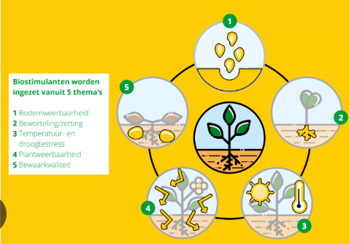
Wat zijn biostimulanten
Producten die effect hebben op de groei en de weerstand van planten, met als gevolg een lagere plaag- en ziektedruk in gewassen en een hogere opbrengst.
Ze versterken gewassen en zijn van natuurlijke oorsprong, waardoor ze beter passen in een geïntegreerd gewasbeschermingssysteem.
De ontwikkeling ervan heeft de laatste jaren een groei doorgemaakt.

Slide 6
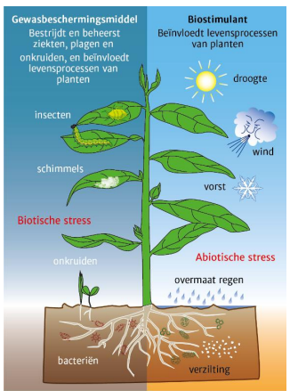
Hoe werken Biostimulanten
Biostimulanten helpen planten beter omgaan met moeilijke omstandigheden, zoals droogte of hitte.
Ze maken voedingsstoffen in de bodem makkelijker opneembaar voor de plant
Hierdoor worden planten sterker en verbeteren de kwaliteit van de gewassen.
Gewasbeschermingsmiddelen bestrijden ziekten en plagen, maar biostimulanten versterken juist de groei en weerstand van planten tegen stress door bijvoorbeeld het weer.

Slide 7
Wat doet een Biostimulant
Het helpt de plant voedingsstoffen beter op te nemen.
Het zorgt ervoor dat de plant sneller en beter groeit.
Het maakt de plant sterker tegen moeilijkheden zoals droogte of hitte.
Het verbetert de kwaliteit van de plant, zoals mooiere vruchten of bloemen.

Slide 8
Waar staan biostimulanten?
Vergelijk mens - plant: zoveel verschillen zijn er niet!

Slide 9
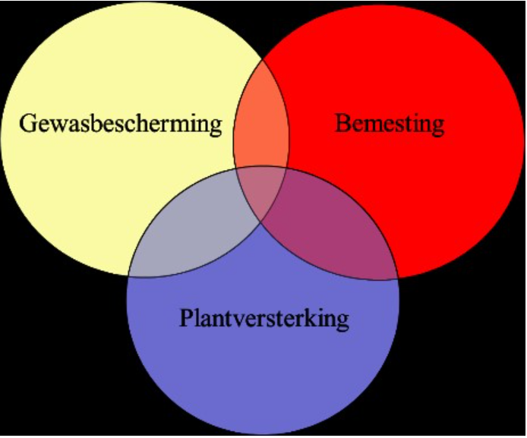
Een biostimulant is géén gewasbeschermingsmiddel
Biostimulanten zijn meststoffen en dus géén gewasbeschermingsmiddelen!
Gewasbeschermingsmiddelen vallen in Nederland onder de wet gewasbeschermingsmiddelen en biociden.
Biostimulanten vallen onder de Europese meststoffenverordering (2019/1009)
De verordening maakt het mogelijk biostimulanten een CE-markering toe te kennen. Een CE-markering maakt vrij verkeer binnen de EU mogelijk en waarborgt de veiligheid van producten

Slide 10
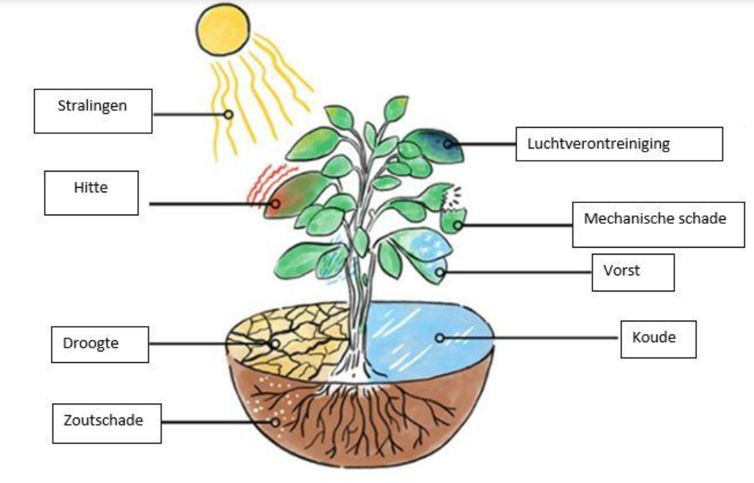
Criteria voor biostimulanten
Functioneel doel
Biostimulanten mogen uitsluitend de natuurlijke processen van een plant ondersteunen, zoals het verbeteren van:
De opname en efficiëntie van voedingsstoffen
De tolerantie tegen abiotische stress (zoals droogte, hitte of zout)
De kwaliteit van het gewas (bijvoorbeeld grotere vruchten of langer houdbare producten).
Ze mogen niet direct ziektes of plagen bestrijden (dit valt onder gewasbeschermingsmiddelen).

Slide 11
Criteria voor biostimulanten
Regelgeving en veiligheid
Biostimulanten moeten veilig zijn voor mens, dier en milieu. Ze mogen geen schadelijke stoffen bevatten in concentraties die een risico vormen.
In de EU moeten biostimulanten voldoen aan strikte eisen voor etikettering en registratie.

Slide 12
Criteria voor biostimulanten
Samenstelling
Biostimulanten kunnen bestaan uit natuurlijke of synthetische stoffen, maar ze mogen géén primaire voedingsstoffen (zoals stikstof, fosfor of kalium) bevatten in concentraties die typisch zijn voor meststoffen.

Slide 13
Voorbeelden van biostimulanten:
Humus- en fulvinezuren:
Versterken de opname van voedingsstoffen en verbeteren de bodemkwaliteit.
Algenextracten:
Stimuleren de groei en verhogen de weerstand tegen droogte.
Aminozuren:
Ondersteunen de plant bij herstel na stress.
Micro-organismen:
Zoals schimmels of bacteriën die de bodem verbeteren en nutriënten beschikbaar maken.

Slide 14
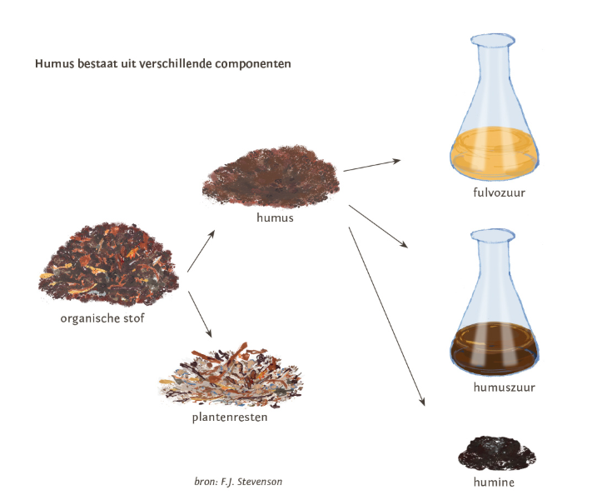
Wat zijn humus- en fulvinezuren?
Humus- en fulvinezuren zijn natuurlijke stoffen die in de bodem zitten.
Ze ontstaan als planten en dierenresten afbreken.
Deze zuren helpen planten beter te groeien en zorgen voor een gezondere bodem.

Slide 15
Hoe werken humus- en fulvinezuren?
Helpen planten voeding op te nemen: Ze maken belangrijke voedingsstoffen in de bodem (zoals ijzer en fosfor) makkelijker opneembaar voor planten. Fulvinezuren zorgen ervoor dat voedingsstoffen sneller in de plant komen.
Verbeteren de bodem: Humuszuren maken de bodem luchtiger en zorgen dat water beter vastgehouden wordt. Dit helpt plantenwortels om goed te groeien.
Beschermen planten tegen stress: Ze helpen planten beter om te gaan met moeilijke omstandigheden, zoals droogte, veel zout in de bodem of slechte grond.
Stimuleren wortelgroei: Ze zorgen ervoor dat planten sterkere en grotere wortels krijgen, zodat ze makkelijker water en voeding uit de grond halen.

Slide 16
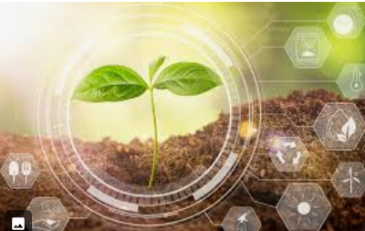
Waarom zijn humus- en fulvinezuren belangrijk?
Ze verbeteren de bodem en maken hem vruchtbaarder.
Planten kunnen gezonder groeien en beter omgaan met slechte omstandigheden.
Ze zorgen ervoor dat je minder kunstmest nodig hebt, omdat planten de voeding uit de bodem beter benutten.
Ze zijn natuurlijk en goed voor het milieu.

Slide 17
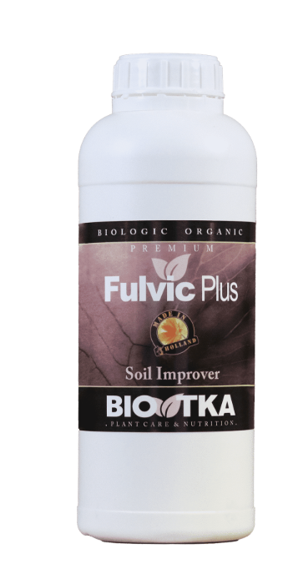
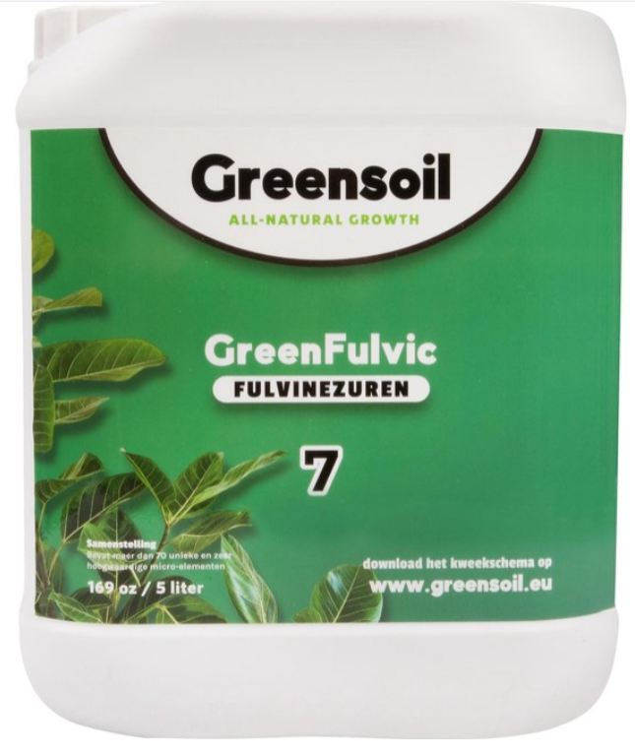
Hoe gebruik je ze?
Tuinders en boomkwekers voegen humus- en fulvinezuren toe aan het water waarmee ze planten water geven, of ze mengen het in de bodem.
Deze stoffen zijn geschikt voor allerlei teelten, zoals groenten, fruit en bloemen.

Slide 18
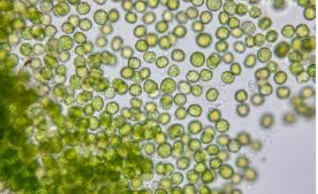
Algenextracten als biostimulant
Algenextracten zijn afgeleiden van verschillende soorten algen, zoals zeewier, die gebruikt worden om de groei van planten te bevorderen en hun gezondheid te verbeteren.
Deze extracten zijn rijk aan een breed scala aan nutriënten, waaronder vitamines, mineralen, aminozuren, en groeihormonen die een positieve invloed hebben op planten.

Slide 19
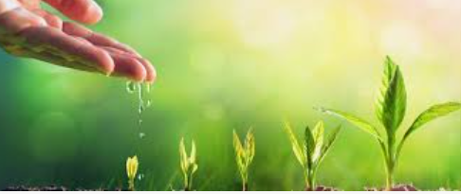
Hoe werken algenextracten?
Stimuleren van de plantengroei: Algenextracten bevatten stoffen die de fotosynthese in planten bevorderen, wat zorgt voor een snellere groei en een verhoogde productie van energie in de plant. Dit komt vooral door de aanwezigheid van vitamines zoals vitamine B, en groeihormonen zoals auxinen en cytokininen.
Verhogen van de weerstand tegen stress: Algenextracten helpen planten om beter om te gaan met abiotische stressfactoren zoals droogte, extreme temperaturen en overmatige zoutconcentraties in de bodem. Ze versterken de celwanden van de plant en bevorderen de productie van antioxidanten, die de plant beschermen tegen schade door stress.

Slide 20
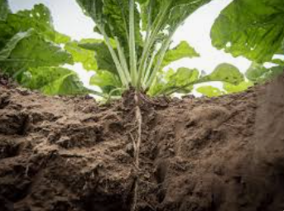
Hoe werken algenextracten?
Verbeteren van de wortelgroei: Ze stimuleren de ontwikkeling van het wortelstelsel, waardoor planten beter in staat zijn om water en voedingsstoffen uit de bodem op te nemen. Dit is vooral belangrijk bij het starten van de groei of bij het hergroeien van planten na een periode van stress.
Bodemverbetering: Algenextracten kunnen ook de bodemstructuur verbeteren. Ze bevorderen de activiteit van nuttige micro-organismen in de bodem, wat leidt tot een gezondere en vruchtbaardere bodem. Dit zorgt voor een betere opname van voedingsstoffen door de plant.

Slide 21
Waarom zijn algenextracten belangrijk?
Versterken de natuurlijke afweer: Door het versterken van de weerstand tegen stress helpen algenextracten planten om gezond te blijven, zelfs in uitdagende omgevingen.
Natuurlijk en milieuvriendelijk: Algenextracten zijn een hernieuwbare bron die geen schadelijke effecten heeft op het milieu, waardoor ze een duurzame keuze zijn in de landbouw en tuinbouw.
Verhoogde opbrengst: Door de positieve effecten op de groei en gezondheid van planten kunnen algenextracten leiden tot een hogere opbrengst en betere kwaliteit van gewassen.
Verminderen van het gebruik van kunstmest: Algenextracten helpen de bodem gezond te houden, waardoor de behoefte aan kunstmest vermindert. Dit is beter voor het milieu en verlaagt de kosten op lange termijn.

Slide 22
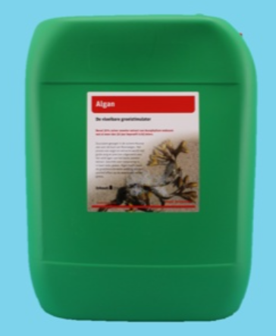
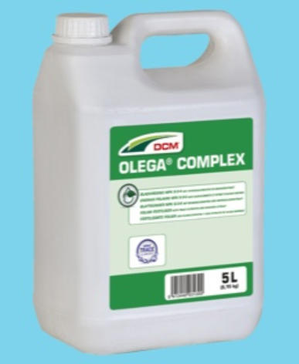
Toepassing van algenextracten
Algenextracten kunnen op verschillende manieren worden toegepast in de landbouw. Ze worden vaak verdund en via irrigatie of besproeiing aan de planten toegediend. In sommige gevallen kunnen ze ook worden gemengd met andere voedingsstoffen of bodemverbeterende middelen.
Algenextracten zijn geschikt voor allerlei gewassen, van groenten en fruit tot sierplanten en grasvelden.

Slide 23
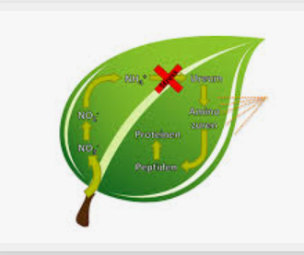
Aminozuren als biostimulant
Aminozuren zijn organische verbindingen die de bouwstenen zijn van eiwitten in zowel planten als dieren.
In de tuinbouw en boomteelt worden aminozuren gebruikt als biostimulanten om de groei en gezondheid van planten te verbeteren.
Ze spelen een belangrijke rol in het levenssysteem (assimilatie en dissimilatie) van de plant en helpen haar om beter om te gaan met stress.

Slide 24
Waarom zijn aminozuren belangrijk als biostimulant?
Verbeteren van de plantgezondheid: Aminozuren versterken de algehele gezondheid van de plant door het levenssysteem te bevorderen en de weerstand tegen ziekten en plagen te verhogen.
Verhoogde opbrengst: Door de groei en gezondheid van de plant te verbeteren, kunnen aminozuren leiden tot een hogere opbrengst van gewassen.

Slide 25
Waarom zijn aminozuren belangrijk als biostimulant?
Duurzaam en natuurlijk: Aminozuren worden vaak gewonnen uit natuurlijke bronnen, zoals planten of dierlijke bijproducten, waardoor ze een milieuvriendelijke optie zijn voor gewasverbetering.
Versterken van het effect van andere voedingsstoffen: Aminozuren verbeteren de opname van andere voedingsstoffen door de plant, wat leidt tot een betere benutting van de meststoffen die worden toegepast.

Slide 26
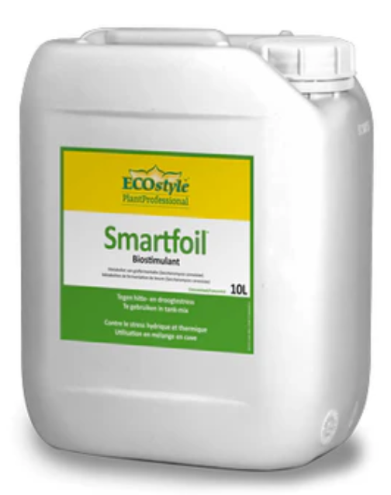
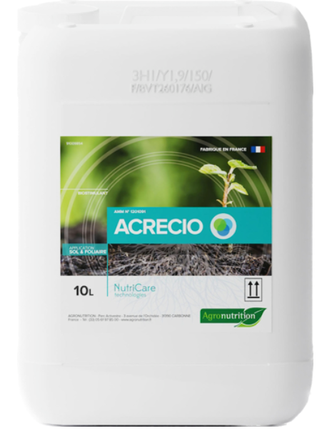
Hoe worden aminozuren toegepast?
Aminozuren kunnen worden toegepast als vloeibare producten of als poeders die worden opgelost in water. Ze worden vaak via irrigatie of door middel van bladbespuiting aan de planten toegevoegd.
Aminozuren kunnen in verschillende stadia van de plantengroei worden gebruikt, van de opstartfase tot de oogst.

Slide 27
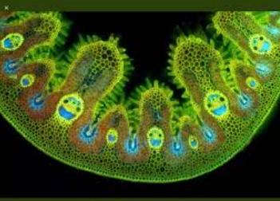
Micro-organismen als biostimulant
Micro-organismen, zoals bacteriën, schimmels en algen, worden steeds vaker gebruikt als biostimulanten in de tuinbouw en boomteelt.
Deze kleine organismen hebben een grote invloed op de gezondheid van de plant en de bodem. Ze helpen de plant beter te groeien, haar weerstand te verhogen en de bodem te verbeteren.

Slide 28
Hoe werken micro-organismen als biostimulant?
Verbeteren van de bodemgezondheid: Micro-organismen zijn van groot belang voor een gezonde bodem. Ze breken organisch materiaal af, zoals bladeren en wortels, en zetten dit om in voedingsstoffen die de plant kan gebruiken. Dit proces helpt de bodem vruchtbaarder te maken, wat zorgt voor een betere plantengroei.
Versterken van de plantweerbaarheid: Bepaalde micro-organismen, zoals bepaalde bacteriën en schimmels, helpen de plant om zich beter te verdedigen tegen ziekten en plagen. Ze kunnen schadelijke microben in de bodem verminderen of de plant beschermen door een barrière te vormen op de wortels. Dit vermindert de behoefte aan chemische gewasbeschermingsmiddelen.

Slide 29
Hoe werken micro-organismen als biostimulant?
Stimuleren van de wortelgroei: Sommige micro-organismen stimuleren de wortelontwikkeling van de plant. Dit helpt de plant om meer water en voedingsstoffen op te nemen, vooral tijdens droge periodes of wanneer de bodem minder vruchtbaar is. Een goed ontwikkeld wortelstelsel zorgt voor een gezonde plant.
Verhogen van de efficiëntie van meststoffen: Micro-organismen helpen de plant beter gebruik te maken van de aanwezige meststoffen in de bodem. Ze breken stoffen af die voor de plant moeilijk opneembaar zijn, zodat de plant de voedingsstoffen gemakkelijker kan absorberen. Dit maakt de meststoffen efficiënter en vermindert de hoeveelheid die nodig is.

Slide 30
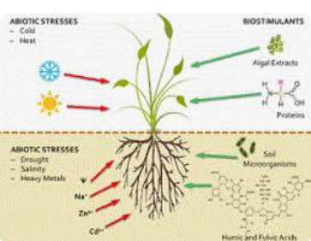
Waarom zijn micro-organismen belangrijk als biostimulant?
Duurzaam en natuurlijk: Micro-organismen zijn natuurlijke organismen die helpen om de bodem op een duurzame manier te verbeteren. Ze hebben geen schadelijke effecten op het milieu en dragen bij aan het behoud van de biodiversiteit in de bodem.
Versterken de plantgezondheid: Door de werking van micro-organismen in de bodem krijgt de plant meer steun in de vorm van voeding, bescherming tegen ziekten en betere wortelontwikkeling.

Slide 31
Waarom zijn micro-organismen belangrijk als biostimulant?
Verbeteren van de bodemstructuur: Micro-organismen helpen de structuur van de bodem te verbeteren, waardoor de bodem beter lucht, water en voedingsstoffen vasthoudt. Dit helpt bij het bevorderen van een gezonde plantengroei.
Verhogen van de opbrengst: Door het versterken van de plantgezondheid, het verbeteren van de bodem en het verhogen van de efficiëntie van meststoffen, kunnen micro-organismen leiden tot een hogere opbrengst van gewassen.

Slide 32
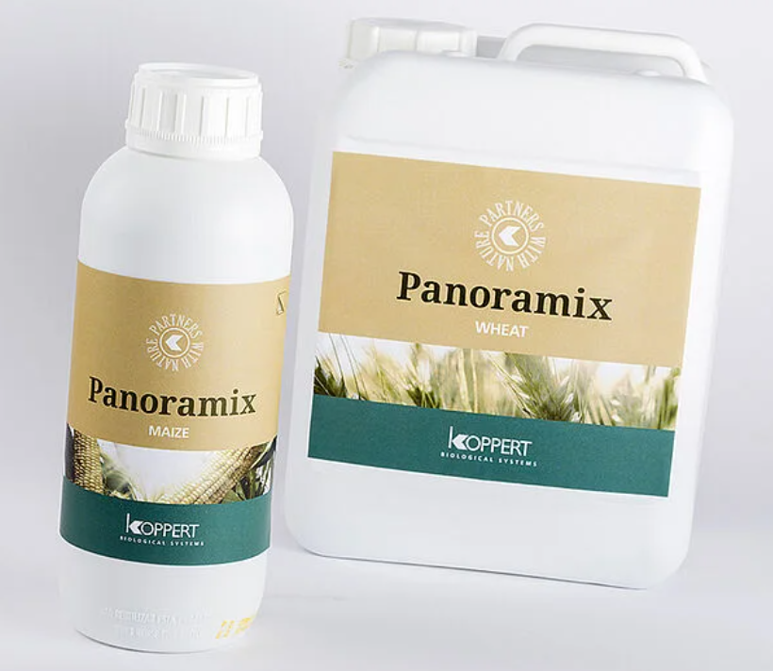
Hoe worden micro-organismen toegepast?
Micro-organismen kunnen op verschillende manieren in de tuinbouw en boomteelt worden toegepast.
Ze worden vaak toegevoegd aan de bodem als vloeibare producten, poeders of korrels.
Soms worden ze ook door middel van bladbespuiting toegepast om de plant direct te ondersteunen.

Slide 33
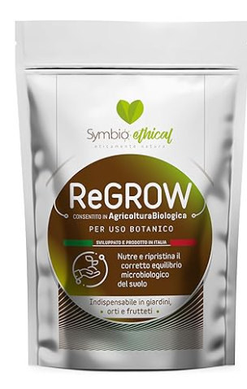
Toelating micro-organisme als biostimulant
In Nederland, net als in de rest van de Europese Unie, moeten micro-organismen die als biostimulant op de markt worden gebracht, voldoen aan strikte wetgeving en goedkeuringen.
De Europese Unie heeft een lijst van toegelaten stoffen en micro-organismen voor gebruik als biostimulanten.

Slide 34
Toegelaten micro-organisme als biostimulant
De EU heeft bepaald dat vooralsnog alleen microbiële biostimulanten die bestaan uit één van de volgende micro-organismen in aanmerking komen voor een CE-markering:
Azotobacter spp.,
Rhizobium spp.
Azospirillum spp
Mycorrhizal fungi,

Slide 35
Wat is het verschil tussen plantversterkers en biostimulatoren
Biostimulant
Wat het doet: Het helpt de plant beter te groeien. Het zorgt ervoor dat de plant bijvoorbeeld beter water en voeding opneemt, of beter kan omgaan met hitte of droogte.
Hoe het werkt: Het ondersteunt de plant van binnenuit, zodat deze sterker en gezonder wordt.

Slide 36
Wat is het verschil tussen plantversterkers en biostimulatoren
Plantversterker
Wat het doet: Het maakt de plant weerbaarder tegen ziekten en plagen (zoals schimmels of insecten).
Hoe het werkt: Het geeft de plant een "boost", zodat die zichzelf beter kan beschermen.

Slide 37
Wat is het verschil tussen plantversterkers en biostimulatoren
Helpt de natuurlijke processen in de plant beter te werken

Slide 38
Huiswerk
Wat zijn biostimulanten en waarvoor worden ze gebruikt?
Noem twee voorbeelden van biostimulanten die in de landbouw worden toegepast.
Hoe kunnen biostimulanten de groei van planten verbeteren?
Wat is het verschil tussen biostimulanten en gewasbeschermingsmiddelen?
Waarom kiezen sommige telers ervoor om biostimulanten te gebruiken in plaats van chemische middelen?
Hoe dragen biostimulanten bij aan een betere bodemgezondheid?
Welke factoren in de bodem beïnvloeden de werking van biostimulanten?Wat is de rol van algen in biostimulanten?
Hoe kunnen biostimulanten helpen bij droogteproblemen in de landbouw?
Noem een voordeel van het gebruik van biostimulanten voor het milieu.
Wat zijn de belangrijkste ingrediënten van een biostimulant?

Slide 39
Huiswerk
In welke teelten worden biostimulanten vaak gebruikt?
Hoe kunnen biostimulanten de opbrengst van een gewas verhogen?
Wat is een nadeel van biostimulanten in vergelijking met traditionele bemesting?
Waarom zijn biostimulanten belangrijk voor duurzame landbouw?
Hoe kunnen telers bepalen welke biostimulanten geschikt zijn voor hun gewas?
Kunnen biostimulanten worden gebruikt in combinatie met kunstmest? Waarom wel of niet?
Wat betekent het als een biostimulant ‘biologisch afbreekbaar’ is?
Welke rol spelen bacteriën en schimmels in biostimulanten?
Hoe beïnvloeden biostimulanten de wortelontwikkeling van planten?

